Slide 1
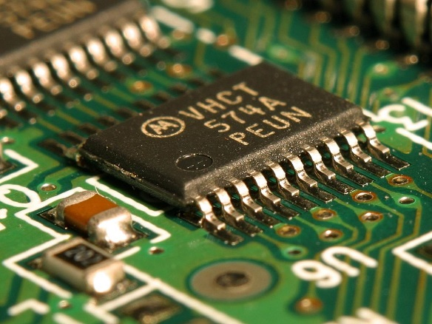
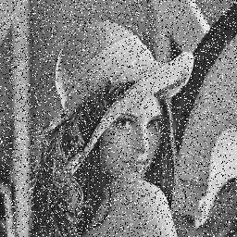
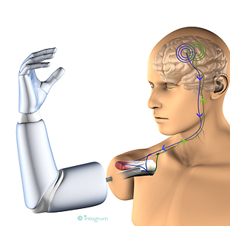
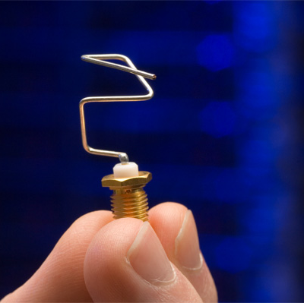
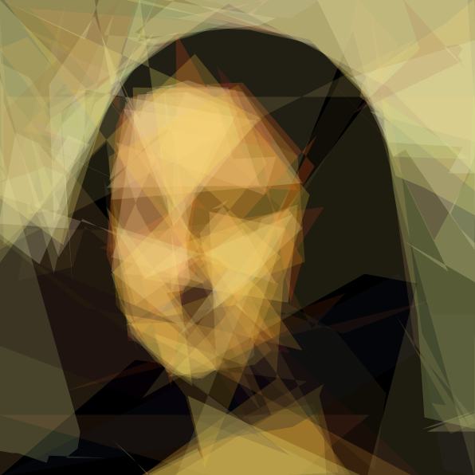
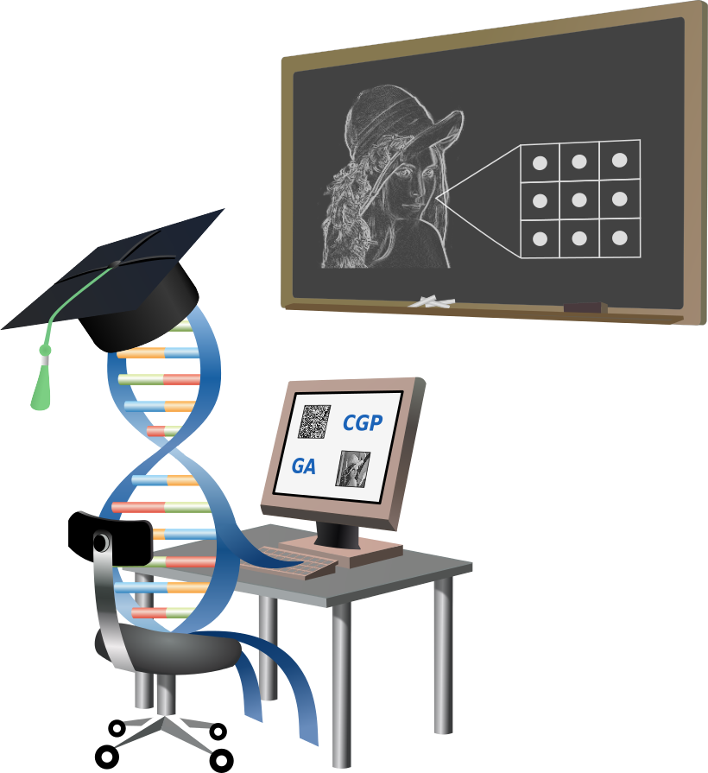

Souběžné učení v koevolučních
algoritmech
Michal Wiglasz
27

Slide 2






Rodiče
Potomci

Slide 3


Rodiče
Potomci

Slide 4

Rodiče
vstupy programu
požadovaný výstup
Potomci
Notes:
Vysvětli trénovací množinu a vektory
FITNESS

Slide 5

Koevoluce

Slide 6



Slide 11
f(x) = x²·e^{sin(x)}+x ?
Notes:
Dráha komety

Slide 12
12

Slide 13

12

Slide 14
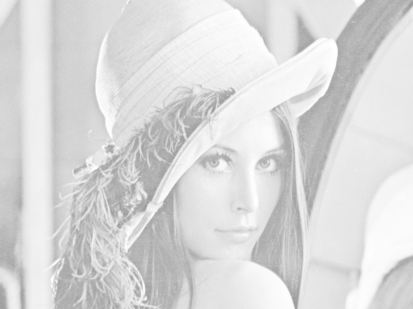

12

Slide 15

12

Slide 16

100

Slide 17

100

Slide 18
1000

Slide 19
1000

Slide 20
10 000

Slide 21

10 000
Notes:
záleží na úloze, nešlo by to nějak samo?

Slide 22
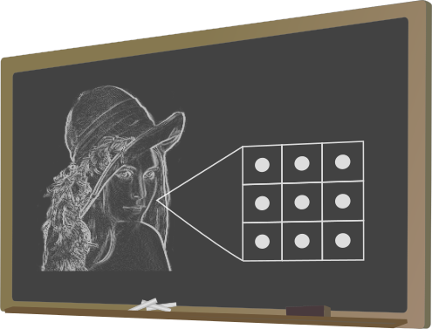


Učení

Slide 23

hmm?
fuj :(
hmm!

Slide 24
Podle vývoje fitness
roste
nemění se
přidej
klesá
fitness
uber
ještě uber

Slide 25
OpenMP
SSE2
AVX2
Notes:
SSE2 = 2001
AVX2 = 2013

Slide 26
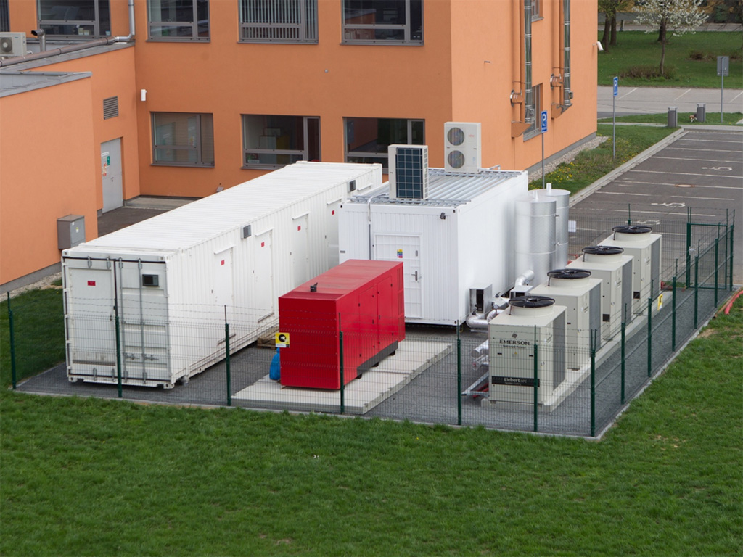
Anselm

Slide 27
A funguje to vůbec?
Ano!
5% šum typu sůl a pepř
Počáteční velikost
Nezáleží na počátečním
nastavení velikosti prediktoru

Slide 28
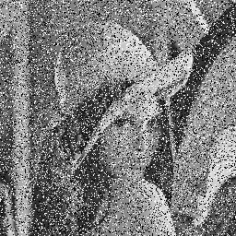

Jak to probíhá?
Trénovací obrázky

Slide 29
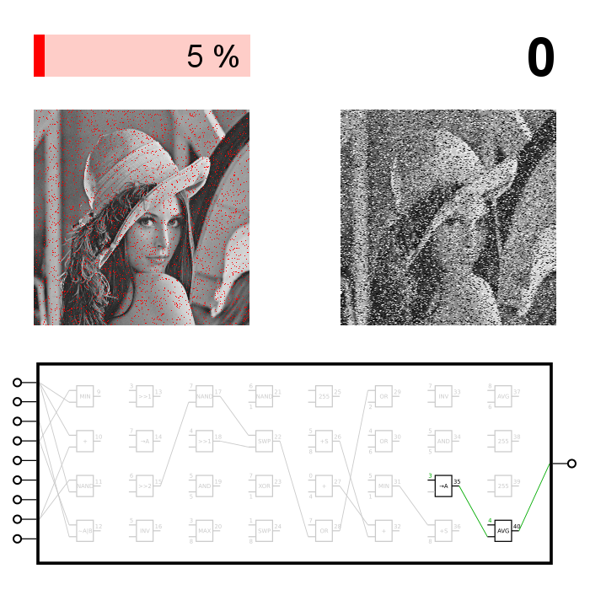
Jak to probíhá?
Trénovací obrázky
Velikost prediktoru
Generace

Slide 30

Jak to probíhá?
Trénovací obrázky
Velikost prediktoru
Generace

Slide 31

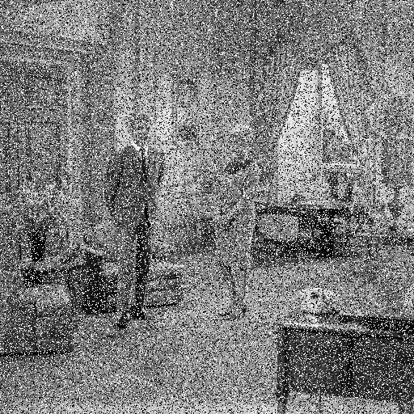
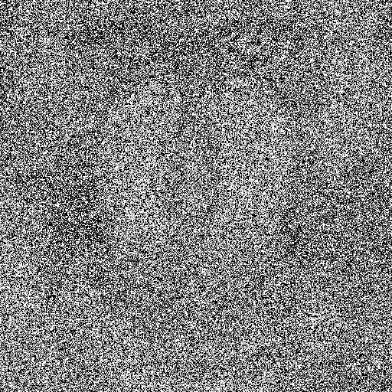

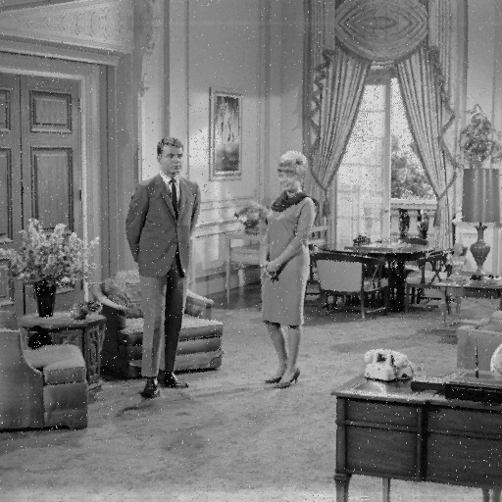
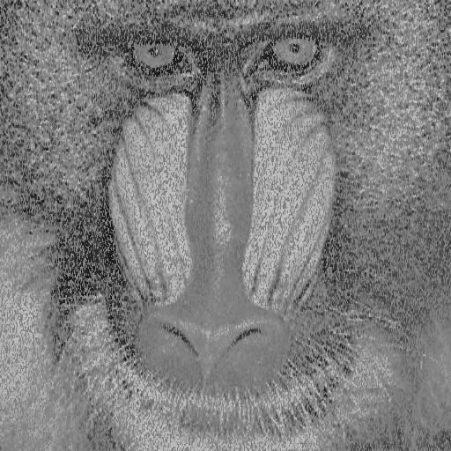
Šum typu sůl a pepř
10 %
30 %
70 %

Slide 32

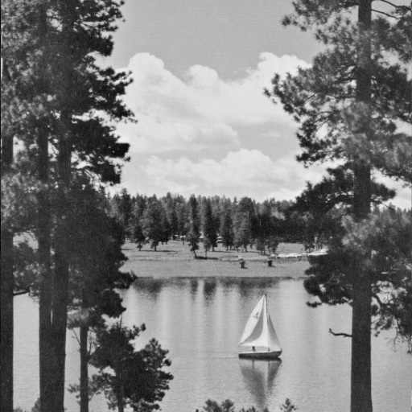
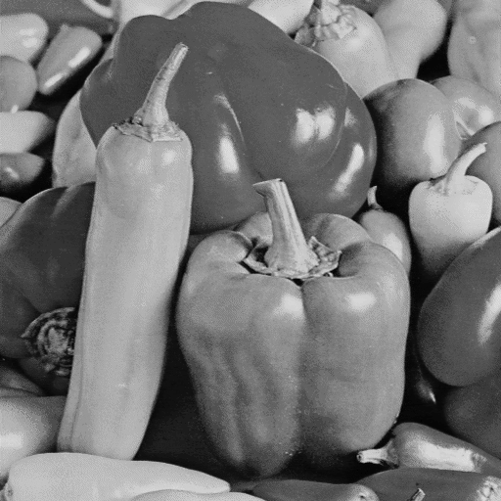
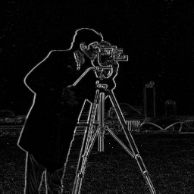
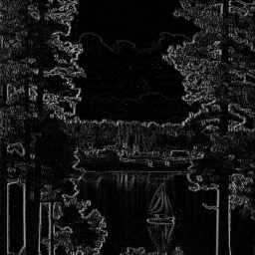
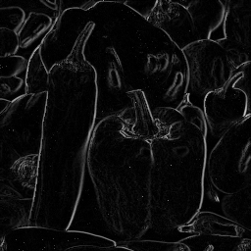
Detektor hran

Slide 33
A je to lepší?
Srovnatelná kvalita
8,39× rychlejší než CGP
Netřeba řešit velikost prediktoru

Slide 34




Souběžné učení v koevolučních
algoritmech
Michal Wiglasz
27

